Slide 1

تريز
(تريز)
نظرية الحل الإبتكاري للمشكلات1

Slide 2

أهلاً ومرحباً بكم أيها المبدعون

Slide 3
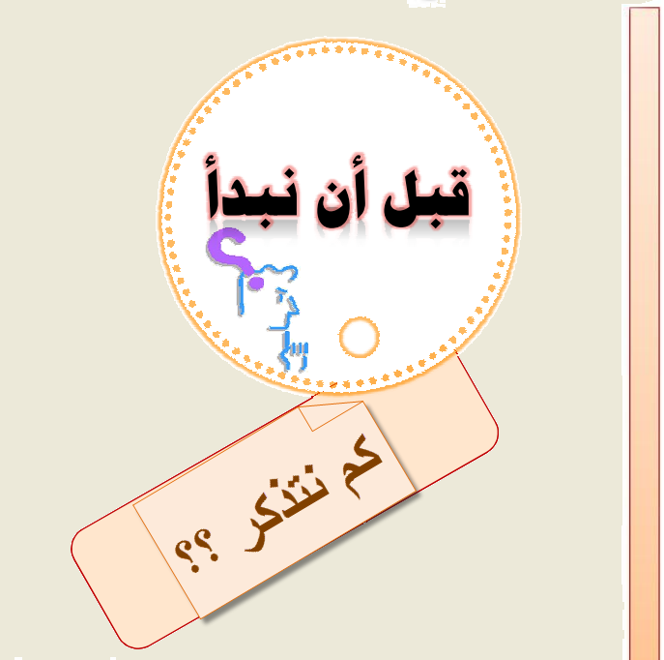
قبل ان نبدأ
تريز

Slide 4
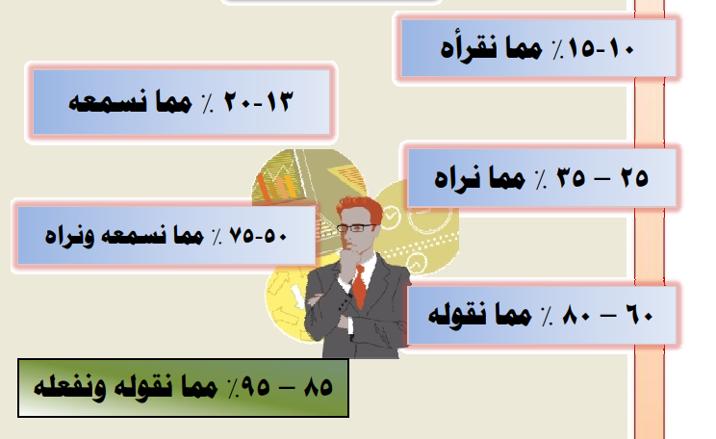
قبل ان نبدأ
تريز

Slide 5

قبل ان نبدأ
تريز

Slide 6
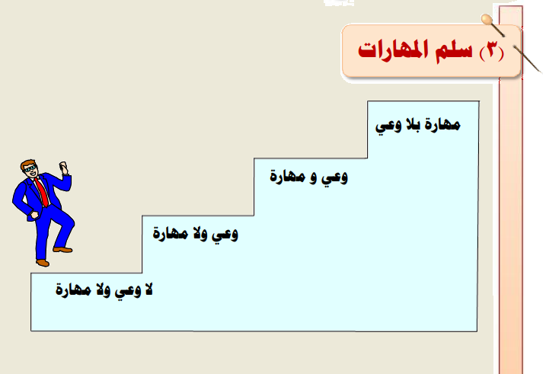
قبل ان نبدأ
تريز

Slide 7
تريز
التفكير

Slide 8
التفكير في القرآن
تريز
قال تعالى :
((قل هل يستوي الأعمى والبصير أفلا تتفكرون))
الأنعام (50)

Slide 9
التفكير في القرآن
تريز
( كذلك يبين الله لكم الآيات لعلكم تتفكرون )
( ويبين آياته للناس لعلهم يتذكرون ) .
(كذلك يبين الله لكم آياته لعلكم تعقلون ) .
494 آية ورد فيها مشتقات العقل و وظائفه

Slide 10
التفكير في القرآن
تريز
129 آية تدعو الى النظر
4 آيات تدعو الى التدبر
16 آية تدعو للتفكير
7 آيات تدعو الى الاعتبار
20 آية تدعو الى التفقه
269آية تدعو الى التذكر

Slide 11
الأمـية الثالثة!!!
1 - أمية القراءة والكتابة
2 - أمية الكمبيوتر
3 - أمية التفكير

Slide 12

طرق التفكير
تريز

Slide 13
قاتلات الأفكار

Slide 14
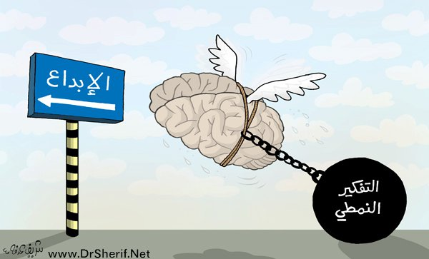
علقي على الصورة

Slide 15

الابداع
تريز

Slide 16
الابداع
تريز
أن ترى
المألوف بطريقة
غير مألوفة.
هو تنظيم
الأفكار و
ظهورها في
بناء جديد
انطلاقا من
عناصر موجودة.
أن ترى
ما لا يراه
الآخرون.

Slide 17
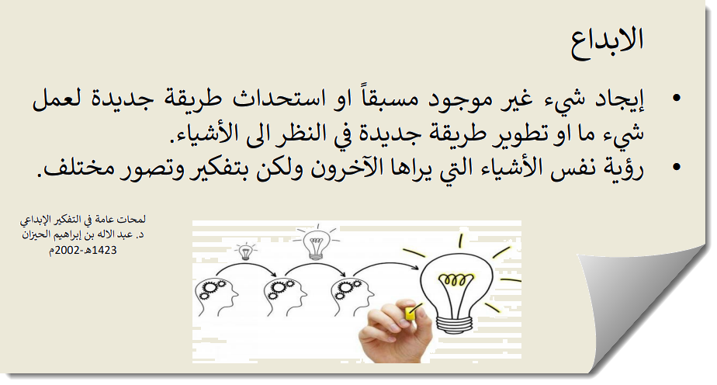
الابداع
تريز

Slide 18
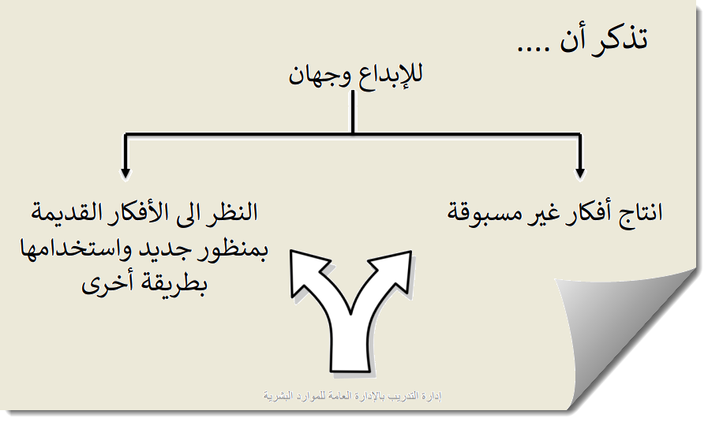
الابداع
تريز

Slide 19
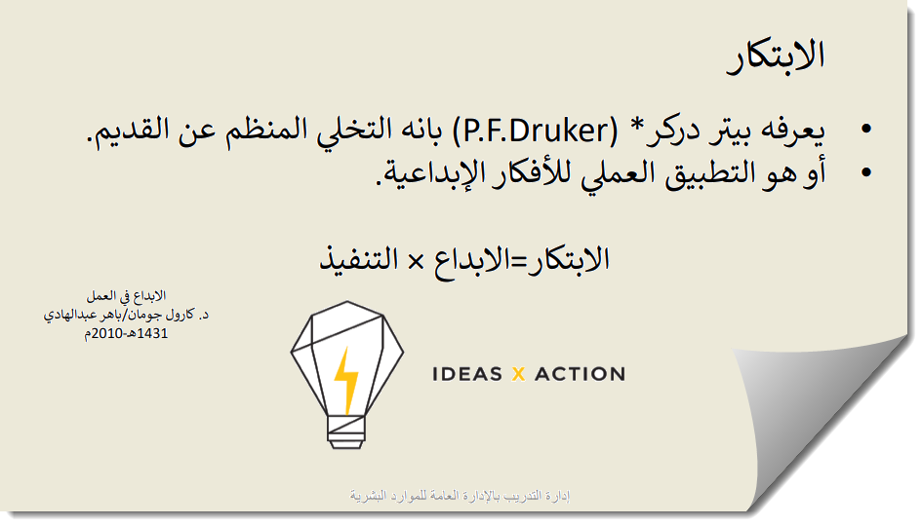
الابتكار
تريز

Slide 20
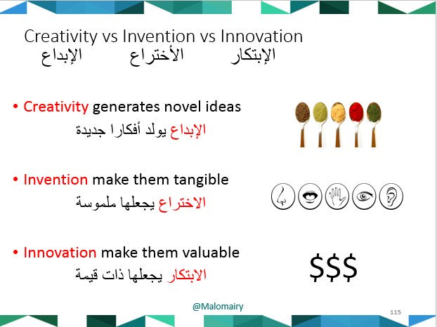
الابداع والاختراع و الابتكار
تريز

Slide 21
هل الإبداع ضرورة “ حاجة “ ؟
تريز
التنظيم الهرمي لحاجات الإنسان
حاجات تحقيق الذات
( تحقيق الفرد لامكانياته ) *الابداع *
حاجات الاحترام ( انجاز ، قبول، استحسان ، تقدير)
حاجات الحب ( الانتساب - الانتماء )
حاجات الأمــن ( الطمأنينة والأمان وغياب الأخطار )
حاجات فسيولوجية ( الطعام والشراب والهواء )

Slide 22

قياس الإبداع
تريز

Slide 23
مكونات الإبداع
تريز
البيئة الإبداعية Press
العملية الإبداعية Process
4P,s
الإنسان المبدع Person
المنتج الإبداعي Product

Slide 24
البيئة الإبداعية Press
تريز
تتضمن البيئة الإبداعية الموقف الكلي المعقد الذي يتم من خلاله استثارة العمليات الإبداعية بشكل مبدئي , والاستمرار في ذلك إلى أن يتم إنجاز هذه العمليات.
صناعية
طبيعية

Slide 25
البيئة الإبداعية Press
تريز
خصائص البيئة الابداعية:
خالية من النقد والسخرية
آمنة لا تحاسب ولا تهدد
تسمح بارتكاب الأخطاء
تسمح بالمغامرة والمخاطرة
تقاوم القواعد المألوفة
تتجاوز القوانين السائدة
تقاوم النمطية
توفر وقتاً كافياً
تشجع التغيير
تسمح بالفكاهة
تتبنى الحـدس
تبادل، لا تنافس

Slide 26
العملية الإبداعية Process
تريز
يمثل هذا الاتجاه محور اهتمام علماء الـــنفس الذين
أسرتهم فكرة الاستـــبصار وركزوا دراساتــــهم على
الجوانب المتعلقة بعملية حل المشكلات وأنماط التفكير
ومعالــجة المعلومــات التي تشـــكل عملـــية الإبداع
مخرجات
حلول / تطوير
مدخلات
معلومات / تحديات
عمليات عقلية

Slide 27
الإنسان المبدع Person
تريز
يمثل هذا الاتجاه اهتمام محور علماء النفس الشخصية الذين يرون أنه يمكن التعرف على الأشخاص المبدعين عن طريق دراسة متغيرات الشخصية والفروق الفردية في المجال المعرفي ومجال الدافعية وكان من ثمار ذلك وضــع عدد من المقاييـــس بهدف الكشف عن الأفــراد المبدعين

Slide 28
المنتج الإبداعي Product
تريز
يمكن أن تتضمن المنتجات الإبداعية الأنماط السلوكية والأدائية والأفكار والأشياء وغيرها من أنواع المنتجات الأخرى بأي وسيلة ممكنة للتعبير عنها

Slide 29
مهارات التفكير الإبداعي
تريز
المرونة
الطلاقة
التوسع
الأصالة
الحساسية للمشكلات

Slide 30

نشاط
تريز

Slide 31
نشاط
تريز

Slide 32
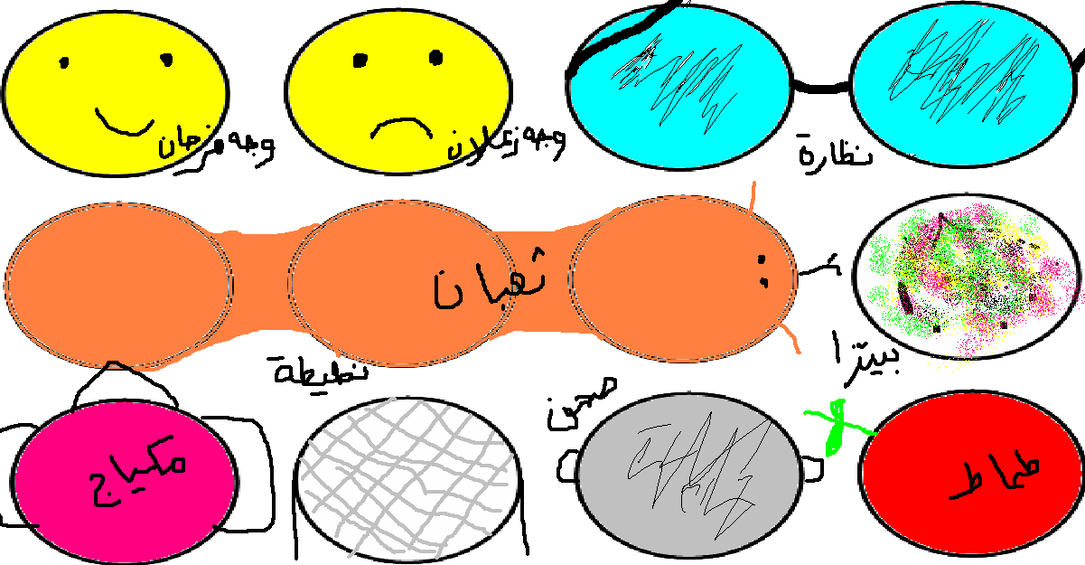
نشاط
تريز

Slide 33
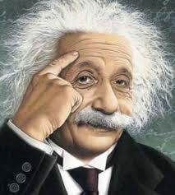
المشكلات
تريز
لو كان لدي ساعة واحدة لإنقاذ العالم؛ فسأقضي خمسة وخمسون دقيقة للتَّعرف على المشكلة وتوضيحها، وخمس دقائق فقط للتوصل إلى الحل.
البرت اينشتاين

Slide 34
ما هي المشكلة ؟
المشكلات
تريز
هي حالة او موقف ينطوي على خلل أو أزمة بحاجة إلى معالجة من أجل تحقيق هدف مطلوب أو مرغوب.

Slide 35
المشكلة :
المشكلات
تريز
هي العقبة التي تقف امام تحقيق الاهداف
الهدف
المشكلة
قد يؤدي عبور المشكلة الى الانحراف الشديد عن الهدف
تجاهل المشكلات يؤدي الى تفاقم وتوليد مشكلات جديدة

Slide 36
المشكلات
تريز
الناس امام المشكلة
رؤية المشكلة
كل مشكلة لها حل
في حجمها الطبيعي
تضخيم المشكلة
يستحيل ان يكون لها حل
(لا يوجد فائدة)
لا توجد مشكلة
تتراكم المشاكل

Slide 37
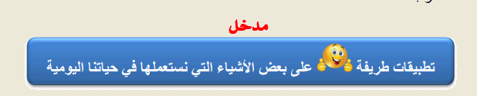
تطبيقات طريفة
تريز

Slide 38
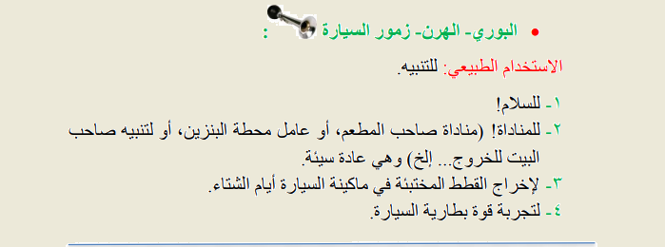
تمرين
تريز

Slide 39
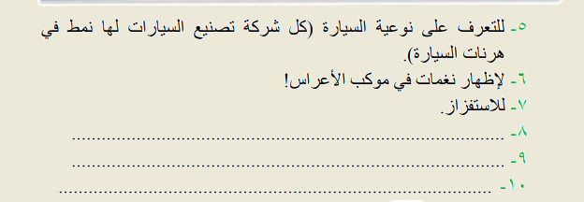
تمرين
تريز

Slide 40
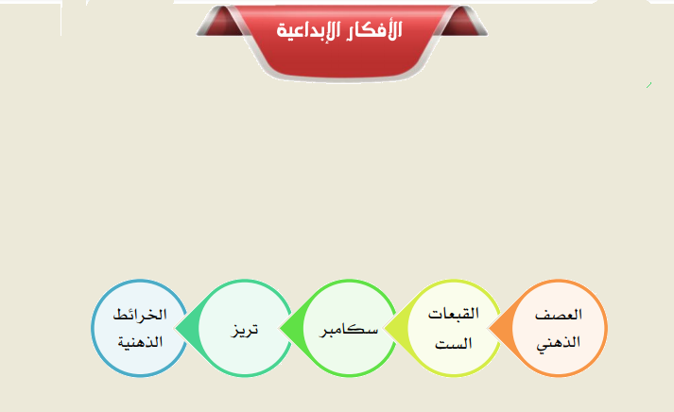
توليد الافكار الابداعية والابتكارية
تريز

Slide 41
نظرية تريز
تريز
تعرف هذه النظرية باسم (نظرية الحل الابتكاري للمشكلات )
Teoria Resheiqy Izobreatatelskikh Zadatch
رائدها: هنري التشلر

Slide 42
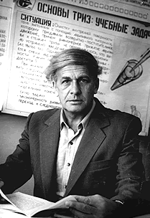
Henry Altchuller
تريز
عالم روسي من أذربيجان
أول اختراعاته وهو في ( 14) من عمره
ماجستير في الهندسة الميكانيكية
ألف 14 كتاباً حول نظريته
مستشاراً في توثيق الاختراعات
حلل أكثر من مليوني براءة اختراع
Henry Altchuller

Slide 43
نظرية تريز
تريز
تعريفها
هي منهجية منتظمة ذات توجه إنساني تستند إلى قاعدة معرفية تهدف إلى حل المشكلات بطريقة إبداعية

Slide 44
المبادئ الإبداعية : Inventive Principles
تريز
  تمثل استخلاصاً تحليلياً لبراءة الاختراع لتحديد الصورة النهائية للعمل المرغوب أو المشكلة.

Slide 45
المبادئ الإبداعية
تريز
1- التجزئة | 11- المواجهة المسبقة
2- الاستخلاص | 12- تقليل التباين
3- النوعية المكانية | 13- القلب
4- اللاتماثل | 14- التكوير
5- الدمج | 15- الدينامية
6- العمومية | 16- الأعمال الجزئية
7- التعشيش | 17- البعد الآخر
8- الوزن المضاد | 18- الاهتزاز الميكانيكي
9- التمهيدية القبلية | 19- العمل الفتري
10- التمهيدية المضادة | 20 – استمرار العمل المفيد

Slide 46
المبادئ الإبداعية
تريز
21- القفز/ الاندفاع | 31 – المواد النفاذة / المسامية.
22- تحويل الضار إلى نافع . | 32- تغيير اللون .
23- التغذية الراجعة . | 33- التجانس .
24- الوسيط / الوساطة . | 34- النبذ والتجديد.
25- الخدمة الذاتية . | 35- تغيير الخصائص .
26- النسخ . | 36- الاستفادة من تحولات المادة.
27- استخدام البدائل الرخيصة | 37- التمدد الحراري .
28- استبدال النظم الميكانيكية | 38 – المؤكسدات القوية .
29- استخدام البناء الهوائي . | 39- الجو الخامل .
30- الأغشية المرنة والرقيقة . | 40- المواد المركبة .

Slide 47


Slide 48
  التناقضات: Contradictions
تريز
  عندما يكون هناك حل إيجابي لمشكلة معينة في أي نظام أو جزء منه وينتج عن هذا الحل
  جانب سلبي في النظام أو أحد أجزائه (أي أن حل المشكلة يُسبب مشكلة أخرى)، عندئذ
  يتطلب حل المشكلة بطـريقة ابداعية (تحسين الشيء أو النظام أو جزء منـه دون التأثير
  سلباً على النظام ككل أجزائه).
  لذلـك عند إيجاد حل للمشكلة يجب أن نحدد التناقض الحاصل بسبب هذا الحل ونقوم
  بإزالته أو التخفــــيف منه , أن التناقضات نتيجة حتمية للتطور الحاصل في النظم.

Slide 49
نظرية تريز
تريز
تركز على الحل المثالي
5
منهجية منتظمة
1
ترى أن النظم تتطور
6
ذات توجه انساني
2
هذا التطور تحكمه قواعد
7
تستند إلى قاعدة معرفية
3
اكتشاف القواعد يسرع التطور
8
تركز على اكتشاف التناقض
4

Slide 50

مشروعية نظرية تريز
مجلة دورية تصدر شهرياً منذ عام 1996.
مؤتمرات سنوية في أمريكا و أوروبا واليابان.
آلاف المواقع على شبكة الانترنت.
منتشرة في عدد كبير من دول العالم.
معتمدة من الكثير من الجامعات والشركات.
معتمدة من وزارة التربية والتعليم الفرنسية.
ورشات تدريب في مختلف دول العالم.
القابلية للتطبيق في جوانب الحياة المختلفة.

Slide 51
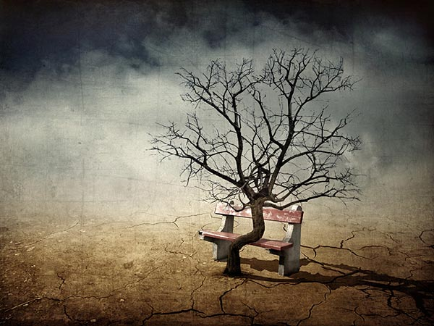
ما هو الخيال؟

Slide 52

إطلاق العنان للأفكار دون النظر للارتباطات المنطقية أو الواقعية أو الالتزامات

Slide 53

نصيحة
تريز

